Slide 1
Les instruments de recherche
Service Commun de la Documentation
2022
Notes:
1
1

Slide 2
Le but de la séance est de :
Vous aider dans votre démarche de recherches d’informations
Vous familiariser avec les services de la bibliothèque
Vous faire découvrir l’offre documentaire numérique à votre disposition

Slide 3
Objectifs:
A l’issu de cette formation vous serez capable de
Être autonome en bibliothèque
Faire des recherches simples dans des bases généralistes et spécialisées
Lire une référence bibliographique
Savoir où et comment trouver l’information

Slide 4
Plan de la séance:
I. Fréquenter la bibliothèque
Les bibliothèques universitaires
Les bibliothèques spécialisées en droit
Les bibliothèques parisiennes
II. Comment réaliser une recherche bibliographique?
Identifier et définir les mots clés
Les outils et les opérateurs de recherche
III Trouver des livres et des revues
La référence bibliographique
Le catalogue Mikado
Le Sudoc
IV. Trouver de la documentation électronique
Les ressources numériques
Quelques sources de références
V. Quiz interactif
VI. Présentation du centre de documentation de l’école militaire

Slide 5
I . Fréquenter les bibliothèques
Notes:
5
5

Slide 6
Trouver sa BU
Les bibliothèques universitaires
Les bibliothèques universitaires conservent des ensembles de ressources documentaires multidisciplinaires, de toute nature et tout support, pour la formation, la recherche, la découverte ou le loisir.
Les collections sont régulièrement mises à jour. Les BU sont ouvertes aux étudiants, chercheurs mais aussi aux publics extérieurs.
Prenez le temps de vous renseigner sur le site internet de la BU proche de chez vous

Slide 7
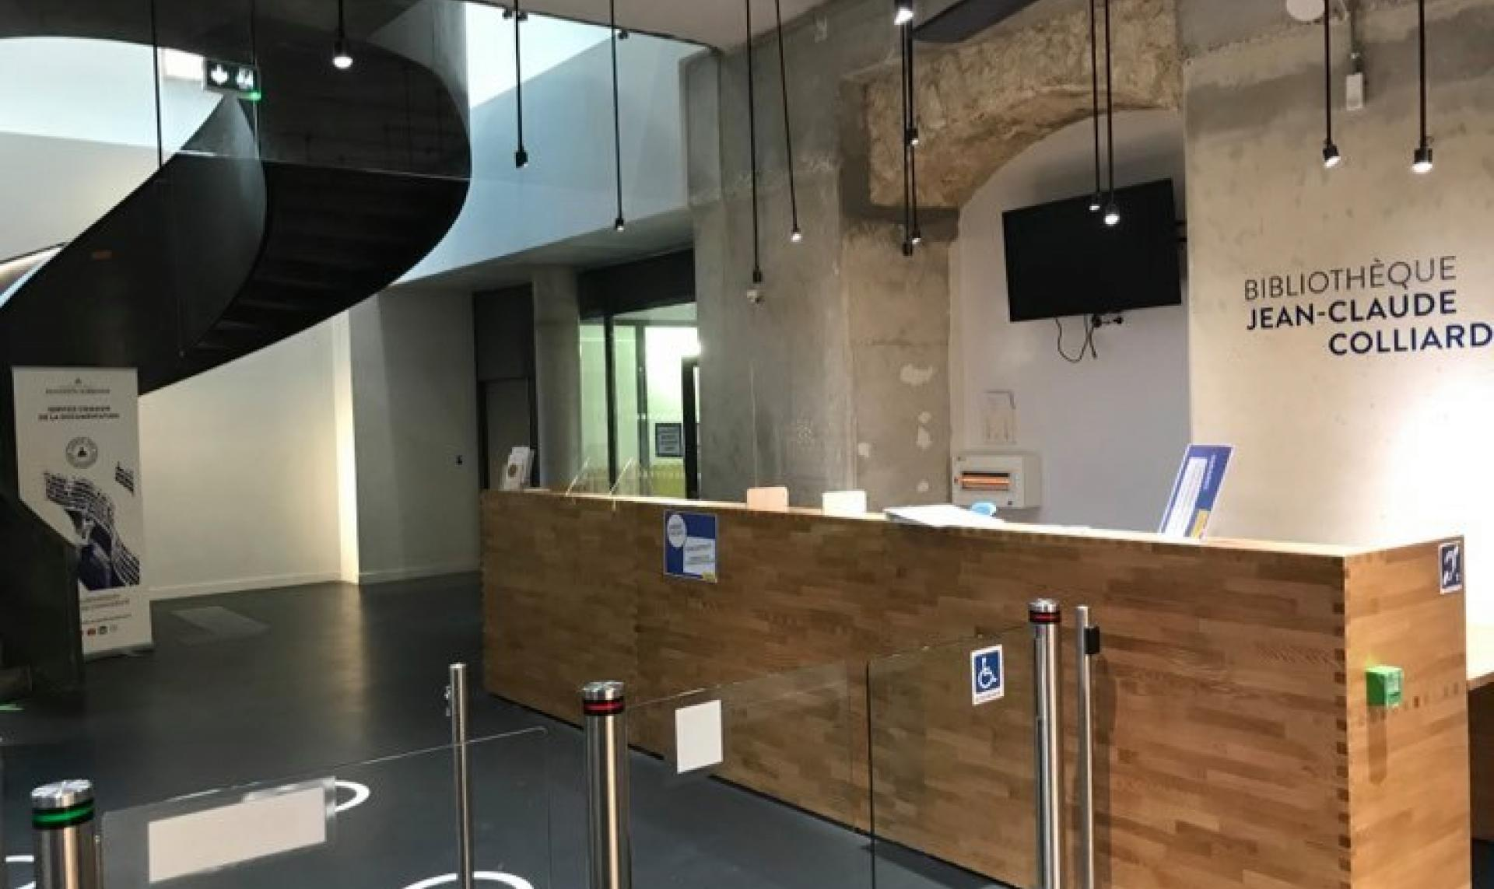
Les bibliothèques spécialisées en droit
Bibliothèque Jean-Claude Colliard (Paris 1)
1 rue de la Glacière, 75013 Paris
lundi-vendredi 9h-20h samedi : 10h-19h
10 documents pour 4 semaines

Slide 8
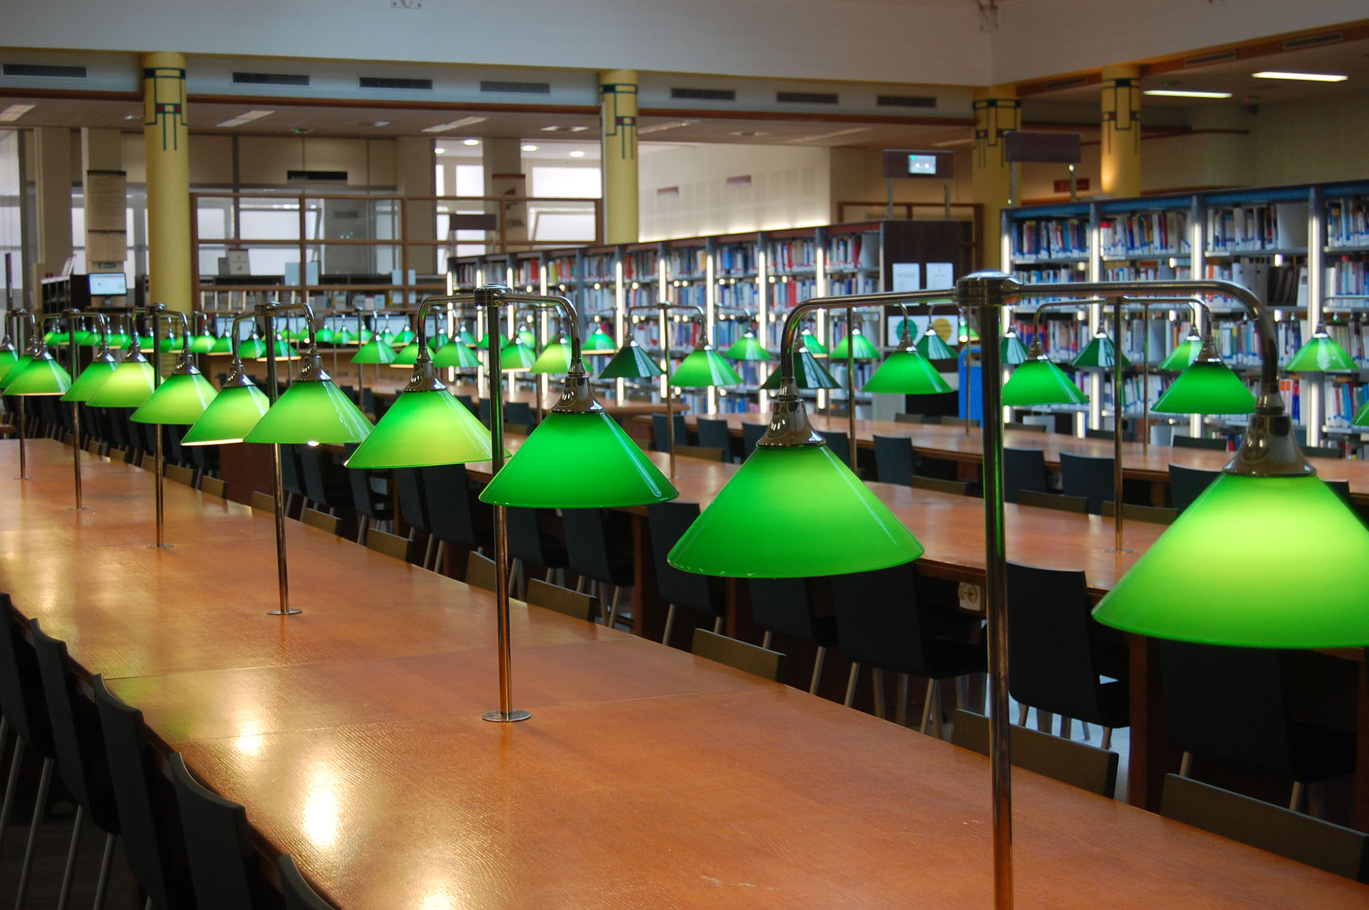
Les bibliothèques spécialisées en droit
Bibliothèque Cujas (Interuniversitaire)
2 rue Cujas, 75005 Paris
lundi-vendredi 9h-21h
samedi : 9h-18h
Inscription et prêt gratuit

Slide 9
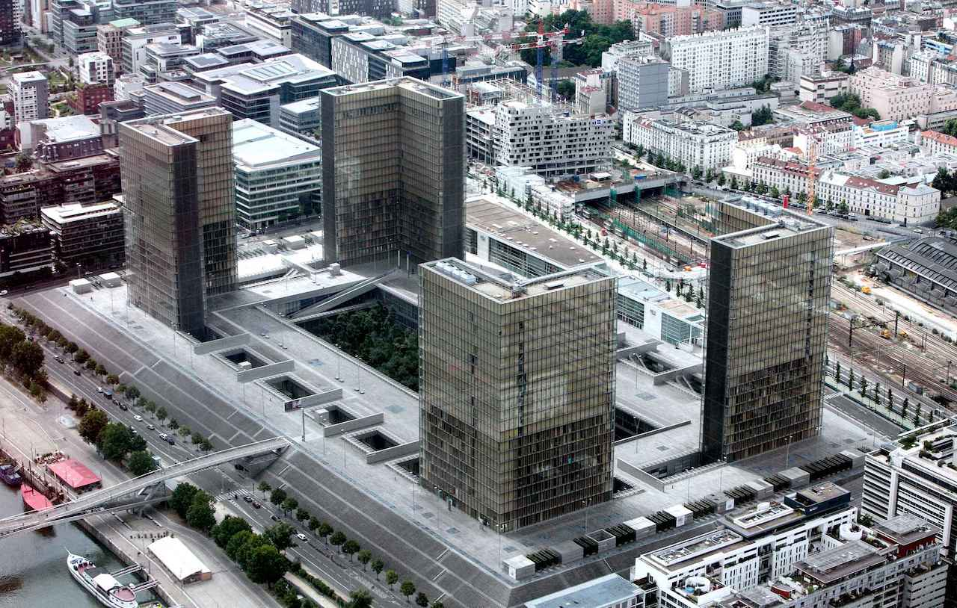
Bibliothèque
nationale de France
Quai François Mauriac 75013 Paris
Pluridisciplinaire
Bibliothèque de recherche réservée aux chercheurs
Pas de prêt à domicile
Haut de jardin accessible à tous - gratuit à partir de 17h
Mardi-samedi : 10h-20h
Dimanche : 13h-19h

Slide 10
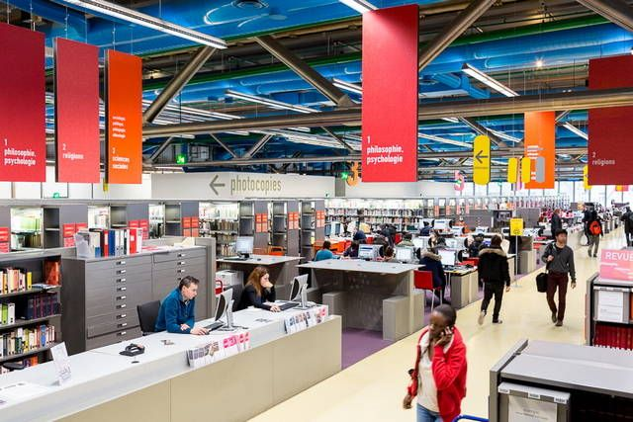
Bibliothèque publique d'Information
1, rue Beaubourg 75004 Paris
Pluridisciplinaire Pas de prêt à domicile
Lundi-samedi : 12h-22h
Dimanche : 11h-22h - Fermé le mardi

Slide 11
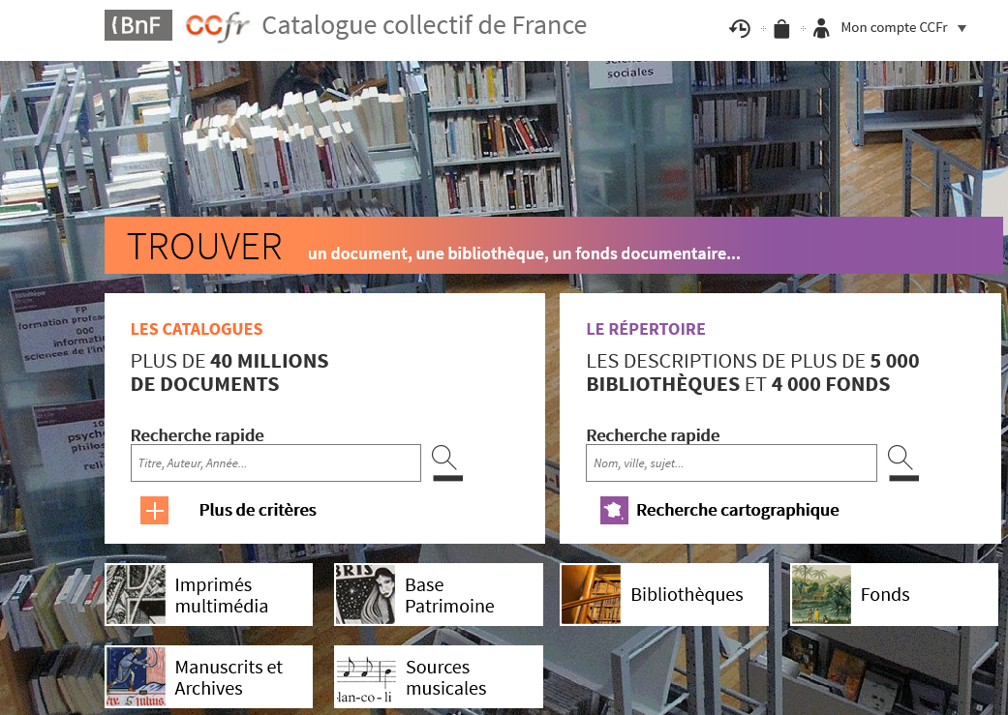
Le répertoire du CcFr
Sur le site du Catalogue collectif de France, un répertoire vous permet de trouver des bibliothèques en fonction de la ville, du sujet ou du fonds.

Slide 12
II. Comment réaliser une recherche bibliographique ?
1 ) Identifier les mots-clés
-Utiliser des ouvrages de référence
-encyclopédies, collections encyclopédiques,
-Thésaurus
Il donne une liste exclusive de termes à utiliser. C'est un vocabulaire contrôlé visant à limiter les ambiguïtés du langage.
le thésaurus multilingue de l'union européenne EuroVoc, http://eurovoc.europa.eu/
2) Comment sélectionner les mots-clés ?
→ Extraire les concepts du sujet
« sur quoi travaillez-vous » en une phrase, extraire les mots et expressions, ne retenir que les mots significatifs; pas d’articles, pas d’adverbes, propositions.
→ Établir une liste de mots-clés
décliner chaque concept en une série de mots-clés (utilisez une encyclopédie pour vous y aider)
chercher des synonymes, des termes équivalents
traduire ces mots-clés en anglais

Slide 13
Comment réaliser une recherche bibliographique ?
3 ) Outils pour collecter les informations
Une fois les grands axes du sujet posés, il faut commencer à creuser la question, poser et vérifier des hypothèses : rechercher du contenu, de l'information.
Pour cela : 3 outils mais une même méthode et toujours un esprit critique :
-le catalogue de la BU
-Les bases de données
-les moteurs de recherche ( google scholar)
4) Les opérateurs de recherches

Slide 14
III. Trouver des livres et des revues
Notes:
14
14

Slide 15
Les catalogues
Les catalogues contiennent les références des documents conservés dans une bibliothèque (ou un groupe de bibliothèques) donnée.
Leur fonction est de permettre de trouver rapidement les ouvrages dont on possède la référence ou de se constituer une bibliographie à partir de concepts clés.
Chaque bibliothèque possède un catalogue interrogeable à distance. Les règles d'utilisation sont plus ou moins les mêmes

Slide 16
La référence bibliographique
Comprendre une référence bibliographique est essentiel pour effectuer une recherche
CORNU Gérard, Vocabulaire juridique, PUF, Paris, 2016, cop. 1987
CAINE Patrice, "Défis technologiques et compétitivité des entreprises françaises dans l’aéronautique et la défense?", Revue Défense nationale, n°841,2021
TA Versailles, 3 oct. 1985, D. 1986, Jur. 570, note Crozafon

Slide 17
La gestion de la bibliographie
Qui ne cite pas ses sources est coupable de plagiat. Il est capital de conserver ses références bibliographiques afin de les citer tout au long de son mémoire qui sera clos par la bibliographie.
2 blogs :
RESPONSABLE : https://responsable-unige.ch/
ARCHEOLOGIE DU COPIER-COLLER : http://archeologie-copier-coller.com/
Pensez à noter vos références dans leur intégralité dans un document à part tout au long de votre travail. Il existe aussi des logiciels de gestion bibliographique gratuit comme Zotero.

Slide 18
Présentation
de Mikado
Notes:
18
18

Slide 19
Le super catalogue de la bibliothèque : Mikado

Slide 20
1.1 Mikado, c’est quoi ?"

Slide 21
1.2 Comment accéder à Mikado ?
Accès en bibliothèque ou à distance (via l’ENT)

Slide 22
1.3 Et dans Mikado, qu’est-ce qu’on trouve ou ne trouve pas ?
Mikado contient :
Catalogue du SCD
Ressources électroniques
Dépôts : thèses électroniques, mémoires en version électronique dans HAL Dumas
Ce que Mikado ne contient pas :
L’intégralité des encyclopédies mais on accède au contenu de l’Encyclopaedia universalis
Les ressources électroniques juridiques

Slide 23
Le catalogue de Paris 1
Quelques recommandations d'utilisation:
Les fautes d'orthographe ne sont ni corrigées ni comprises par le catalogue
en cas d'hésitation sur une lettre, on la remplace par *
Les articles et mots vides sont inutiles
On peut chercher par auteur, mot du titre, sujet, ... Mais il est possible de chercher dans tous ces champs à la fois ("tous")
Les résultats ne sortent pas par pertinence mais par chronologie

Slide 24
Exercice 1
A votre tour
Après avoir pris connaissance des spécificités du catalogue, utilisez-le pour trouver l'ouvrage intitulé Le droit du service public de Gilles J. Guglielmi et indiquez :
le nombre d'exemplaires
le nombre de pages
la cote

Slide 25
Exercice 2 :
Autre recherche
VAQUETTE William, "La gestion des militaires de la Gendarmerie nationale par l’intelligence artificielle ?, Revue Défense Nationale,n°839, 2021
des thèmes : Bicamérisme
Droit et intelligence artificielle

Slide 26
Le SUDOC
Le catalogue du Système Universitaire de Documentation est le catalogue collectif français des bibliothèques et centres de documentation de l'enseignement supérieur et de la recherche partout en France.
Le livre d'une bibliothèque située hors de la région parisienne vous intéresse? Utilisez le service du PEB de votre bibliothèque.

Slide 27
Lancez une recherche
Cherchez des documents sur la méthodologie du mémoire.

Slide 28
IV. Trouver de la documentation électronique
Notes:
28
28

Slide 29
Les ressources numériques
Le portail Mikado recense les ressources électroniques de Paris 1 : accès à des revues, des bases bibliographiques, des livres électroniques, des bases de données,
Une identification est indispensable pour accéder aux abonnements de Paris 1. Elle se fait par l'ENT

Slide 30
Europresse
Base de presse française et francophone.
Possibilité de lire la presse en PDF et de constituer des revues de presse sur des thèmes donnés.
Comprend aussi télévision, médias sociaux, radio et rapports.

Slide 31
Encyclopedia universalis
Encyclopédie, atlas, dictionnaire, cartes heuristiques.
Écrite par des spécialistes et éditée par des professionnels, Universalis garantit des ressources documentaires d’une grande qualité et d’une extrême fiabilité.

Slide 32
Cairn
Livres et revues numériques. Possibilité de conversion en pdf, de téléchargement et d'impression

Slide 33
Panorama des ressources documentaires disponibles dans le domaine du droit, des guides pour pratiquer une recherche d’informations efficace, des outils et des supports de formation pour accompagner la réalisation de cours.

Slide 34
Dalloz
Livres en version numérique de Dalloz : codes, ouvrages professionnels, ouvrages universitaires

Slide 35
Bases de Droit
Jurisguide
Doctrinal +
Lexis 360
Lextenso
Dalloz

Slide 36
Politic pro
Service d'actualité exclusif de POLITICO, couvrant les politiques et les législations européennes. Informations approfondies sur des questions politico-législatives et internationales

Slide 37
Livres, revues, documents de travail et statistiques de l’OCDE : agriculture et alimentation, développement urbain, rural et régional, énergies, éducations, finances, sciences et technologie

Slide 38
V. Les critères d’évaluation des sources
Notes:
38
38

Slide 39
Avez-vous des questions ?
Notes:
39
39

Slide 40
VI. Le Quiz
Notes:
40
40

Slide 41
Alors connectez-vous sur https://kahoot.it/
Tapez "play Kahoot" sur un moteur de recherche puis rentrer le code PIN et ensuite votre pseudo
Notes:
41
41

Slide 42
Evaluation de la formation
Nous vous demandons de bien vouloir remplir le questionnaire de satisfaction disponible sur votre EPI afin de nous aider à nous améliorer.
Pour y accéder :
Accueil ---> Mes cours ---> Diplodoc droit 2021-2022---> Evaluation Recherche documentaire – Master 2 SIPPD
Notes:
42
42

